Slide 1
POLİSİTEMİ VERA
Prof. Dr. H. İsmail Sarı
İç Hastalıkları ve Hematoloji Uzmanı
https://www.profdrhisari.com

Slide 2
Polisitemi Vera
Kemik İliğinde ; Eritroid, Myeloid ve Megakaryositik serinin aşırı üretimiyle karakterize,“klonal, kronik, progresif “ myeloproliferatif bir hastalıktır.
Her üç seri artar.
Genellikle eritroid seri artışı ön plandadır.

Slide 3
PV :Epidemiyoloji
İnsidans: 2.3 olgu/ 100.000
Ortalama tanı koyulma yaşı 60’tır
Erkek/Kadın oranı 1.2
Petro-kimya ve kimyasal tesislerde çalışanlarda oran yüksek
% 6 oranında ailevi geçiş

Slide 4
PV: Patogenez
JAK2-V617F mutasyonunun bulunması patogenezinin anlaşılmasında ve tanımlanmasında kolaylık sağlamış
Yeni tedavi hedefleri ☺

Slide 5
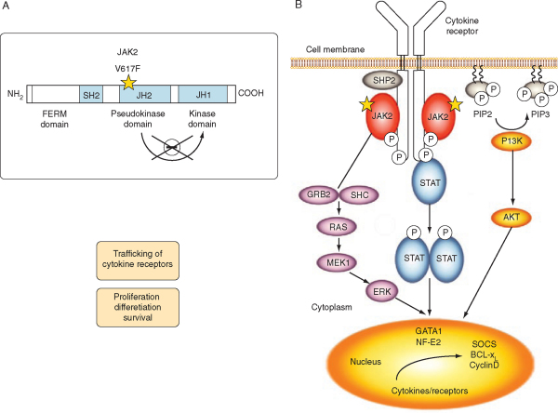
JAK2V617F Mutasyonu
EPO DAN BAĞIMSIZ ERİTROİD KOLONİLER OLUŞUR.
PV’da görülme oranı %80-95

Slide 6
PV: KLİNİK SEMPTOM VE BULGULAR
Genelde tesadüfi olarak kan sayımında saptanır
Semptomlar
Kan viskositesinin artması
Splenomegali
Kanama
Hipermetabolizma nedeniyle gelişir

Slide 7
PV :Semptomlar
Semptomlar | %
Baş Ağrısı | 48
Güçsüzlük | 47
Kaşıntı | 43
Baş Dönmesi | 43
Terleme | 33
Görme Bozuklukları | 31
Kilo Kaybı | 29
Parestezi | 29
Dispne | 26
Eklem Semptomları | 26
Epigastrik Rahatsızlık | 24

Slide 8
PV : Klinik Bulgular
Bulgu | %
Splenomegali | 70
Plethora (Cilt) | 67
Plethora (Konjuktival) | 59
Göz bulguları | 46
Hepatomegali | 40
Sistolik Kan basıncı >140 mmHg | 72
Diasistolik Kan basıncı >90 mmHg | 32

Slide 9
PV : Klinik Bulgular
Lenfadenopati bulunmaz.
Siyanoz görülebilir.
Eritromelalji (parmaklarda kızarıklık, şişlik ve ağrı) görülebilir
Aspirine cevap veren bacak ağrısı ve kemik hassasiyeti olabilir.
Arteryel ve venöz tromboemboliler, SVO, Budd-Chiari Sendromu
Artrit
Kanama: Epistaksis, GIS kanaması
Periferik damar hastalığı

Slide 10
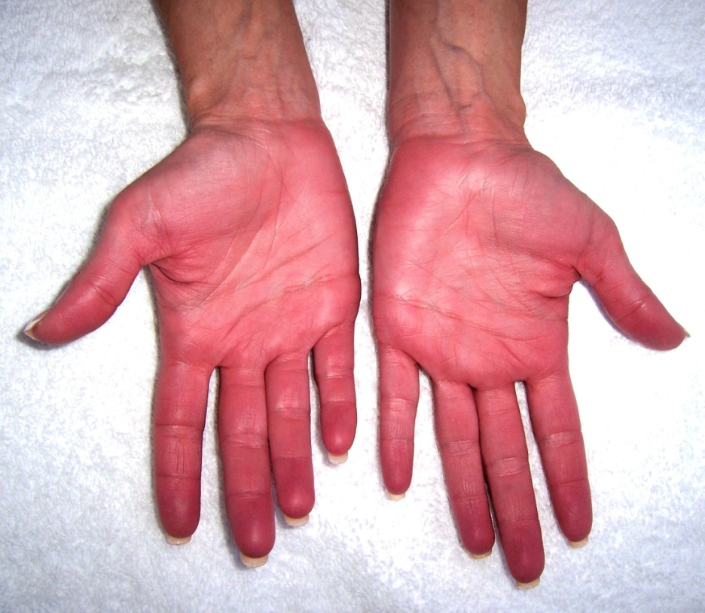
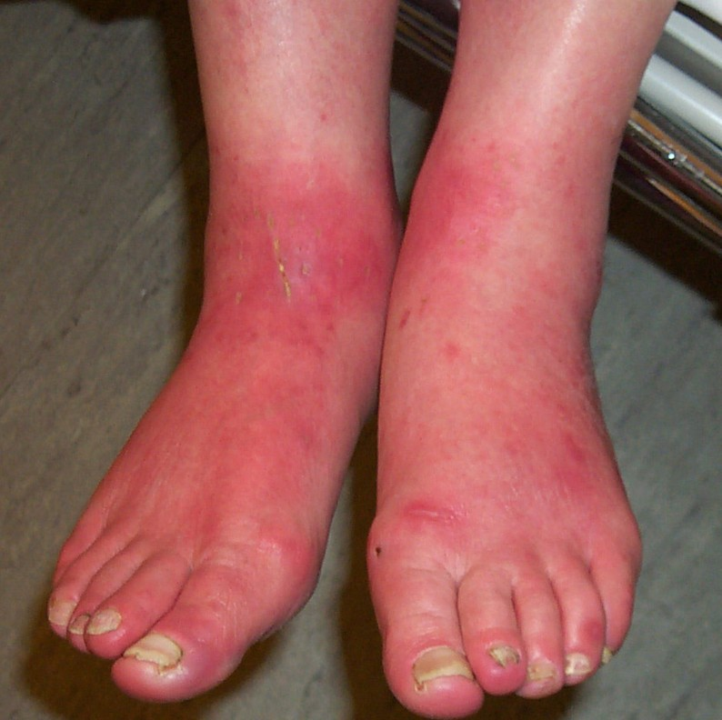
PV : Klinik Bulgular

Slide 11
Tanı Kriterleri WHO 2008

Slide 12
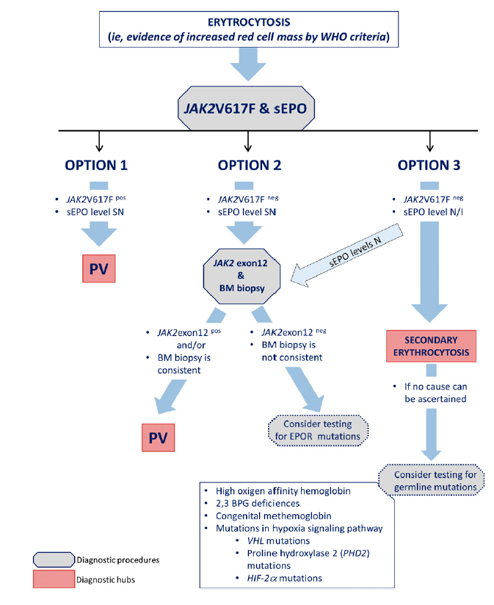
PV: AYIRICI TANI

Slide 13
Tanı Kriterleri WHO 2016
Ana değişiklik Hb kriterinde
Kadınlarda; tanı eşiği 16.5 g/dL’den 16.0 g/dL’ye,
Erkekler; tanı eşiği 18.5 g/dL’den 16.6 g/dL’ye düşürüldü.
Kemik iliği biyopsi majör kriterlere eklendi.
Minör kriterler basitleştirildi.
Kemik iliği biyopsi major kriterlere alındı.
Endojen eritroid koloni büyümesi minör kriterlerden çıkarıldı.
Kalan minör kriter: Subnormal endojen eritropoietin düzeyi

Slide 14
PSV: LABORATUVAR
Tam kan sayımı:
Htk:
Hb= 18-24 g/dL arasında değişir
Kadın>%56 Erkek>%60 ise mutlak eritrositozdur.
Lökosit:
Olguların yaklaşık yarısında artar
Trombosit:
Trombositoz olguların %80’inde görülür

Slide 15
PSV: LABORATUVAR
Periferik yayma:
Hipokromi
Mikrositoz
Anizositoz
Polikromazi
Dev trombositler veya megakaryosit parçaları
Nadiren normoblast gözlenir

Slide 16
PSV : Kemik İliği Bulguları
Orta /Ciddi hipersellülarite
Üç seride de hiperplazi
Megakaryositlerde artma, hiperlobülasyon
Retikulin artımı (Bazı olgularda)

Slide 17
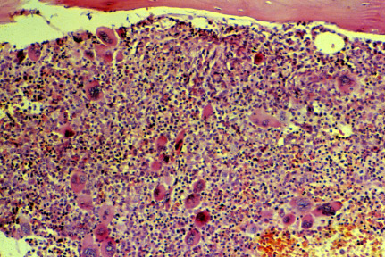
PSV : Kemik İliği Biyopsisi

Slide 18
PSV: LABORATUVAR
Nötrofil alkalen fosfataz artar.
Hastaların %70’inde yükselmiştir
Vit B12 artar.
Artmış nötrofil kitlesinden salgılanan transkobalamin nedeniyle yüksek olabilir.
Folat düzeyi:
Genellikle azalmıştır.

Slide 19
PSV: LABORATUVAR
Hiperürisemi
Serum LDH düzeyinde artış
Eritrosit sedimentasyon hızı düşük (yükselmez)

Slide 20
PSV: LABORATUVAR
Serum eritropoietin düzeyi:
Karakteristik olarak düşüktür ve tedavi ile hemoglobin değerleri normale getirilse bile düşük kalır.

Slide 21
PSV: LABORATUVAR
Oksijen saturasyonu :
Parsiyel O₂ saturasyonu >%92
Böbrek ve karaciğer testleri ve Abdominal USG:
Sekonder polisitemiden ayrımda yararlıdır

Slide 22
PV: Komplikasyonlar
Tromboz: En sık mortalite nedeni
Kanamalar
Peptik ülser
Myelofibrozis (%30)
Akut lösemi; genellikle AML (%10)
Diğer maligniteler
Hiperürisemi ve Gut

Slide 23
PV:TEDAVİ
Flebotomi
P32
Busulfan
Pipobroman
Hidroksiüre
Anagrelide
INF-alfa: Dirençli kaşıntıda etkili
İmatinib
JAK-2 inhibitörleri

Slide 24
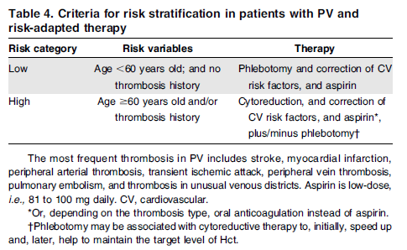
PV:TEDAVİ

Slide 25
PROGNOZ
Tedavisiz hastalarda ortanca sağkalım tanı tarihinden itibaren 1.5 yıl
Tedavi alan hastalarda sağkalım tanı tarihinden itibaren yaklaşık 10-15 yıl

